Slide 1


Муниципальное бюджетное дошкольное образовательное учреждение (ясли-сад )№10 «Алёнушка»
РАЗВИТИЕ ТВОРЧЕСКОГО ПОТЕНЦИАЛА У ДЕТЕЙ ДОШКОЛЬНОГО ВОЗРАСТА ЧЕРЕЗ ТЕАТРАЛИЗОВАННУЮ
ДЕЯТЕЛЬНОСТЬ
Составила:
старший воспитатель
Самуляк Л.В.

Slide 2



Slide 3
Одним из направлений работы дошкольного образовательного учреждения является
Театрализованная деятельность

Slide 4
АКТУАЛЬНОСТЬ ВЫБРАННОГО НАПРАВЛЕНИЯ
В соответствии с целевыми ориентирами, которые обозначены во ФГОС ДО
«Ребенок на этапе завершения дошкольного образования должен обладать развитым воображением, проявлять инициативу и самостоятельность в разных видах деятельности, активно взаимодействовать со взрослыми и сверстниками».
Все эти личностные характеристики особенно ярко развиваются в театрализованной деятельности.
Театрализованная деятельность в детском саду – это прекрасная возможность раскрытия творческого потенциала ребенка, воспитание всестороннего развития личности.
В театре ребенок раскрывает все свои возможности, он чувствует себя не самим собой, а тем героем, которого играет. Поэтому у него пропадает стеснительность, скованность движений, исчезают имеющиеся комплексы.

Slide 5
Используя театрализованную деятельность мы решаем комплекс взаимосвязанных задач образовательных областей
ФГОС ДО:

Slide 6
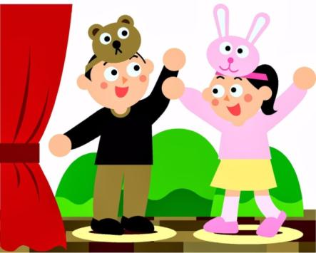
Социально-коммуникативное развитие
формирование положительных
взаимоотношений между детьми
в процессе совместной деятельности;
воспитание культуры познания взрослых и детей (эмоциональные состояния, личностные качества, оценка поступков и пр.);
воспитание у ребенка уважения к себе и к другим, сознательного отношения к своей деятельности;
развитие эмоций;
воспитание этически ценных способов общения в соответствии с нормами и правилами жизни в обществе.

Slide 7
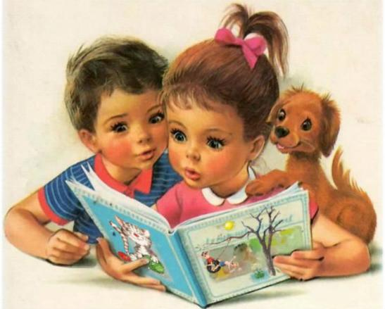
Речевое развитие
овладение выразительными средствами общения: словесными (регулированием темпа речи, динамики произношения, интонационной выразительности и др.) и невербальными (мимикой, позами, жестами).
содействие развитию монологической и диалогической речи;
обогащение словаря (образными выражениями, сравнениями, эпитетами, синонимами, антонимами пр.).

Slide 8
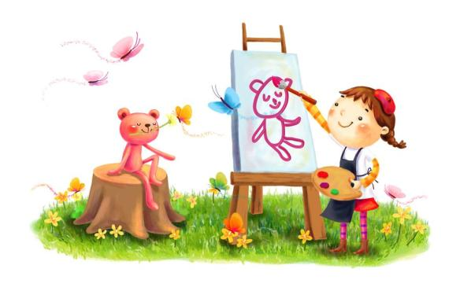
Художественно-эстетическое развитие
приобщение к высокохудожественным произведениям литературы, музыки, фольклора;
формирование элементарных представлений о различных видах искусства;
развитие воображения для создания выразительного художественного образа;
приобщение к совместной дизайнерской деятельности (моделирование элементов костюма, декораций, атрибутов);
реализация самостоятельной творческой деятельности детей;

Slide 9
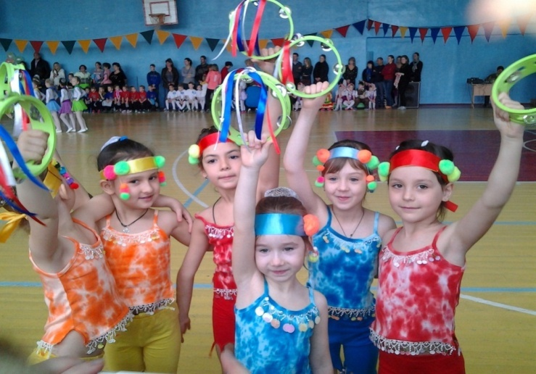
Физическое развитие
умение согласовывать действия и сопровождающей их речью;
овладение искусством мимики и жеста для создания художественного образа;
выразительность исполнения основных видов движений;
развитие общей и мелкой моторики, координации движений, снятие мышечного напряжения, формирование правильной осанки.

Slide 10

родители
музыкальный руководитель
учитель- логопед
Дети
детские театры
Интегрированные занятия
музеи кукол
Совместные спектакли
Педагог-психолог

Slide 11
В содержание работы педагога входят следующие направления: изучение воспитателями методических источников и педагогических периодических изданий; организация работы творческой группы педагогов по художественно – эстетическому развитию; проведение семинаров-практикумов, педсоветов, консультаций; организация работы по разработке перспективного планирования, разработке и реализации образовательных проектов, вовлечение родителей в проведение совместных мероприятий; изучение, обобщение, распространение и внедрение передового педагогического опыта создание развивающей предметно – пространственной среды

Slide 12
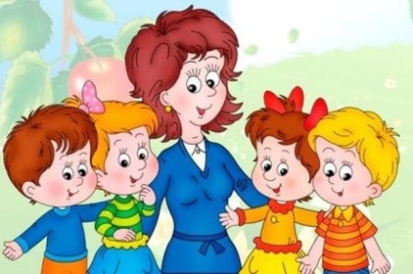
Роль педагога в организации и проведении театрализованной деятельности заключается:
в создании условий для развития творческой активности детей;
в приобщении детей к театральной культуре через знакомство с устройством театра, видами кукольных театров и театральных жанров;
в побуждении к импровизации средствами мимики, пантомимы, выразительных движений и интонаций при передаче характерных особенностей персонажей, эмоциональных состояний, переживаний (необходимо обучать ребёнка свободно и раскрепощено держаться при выступлении перед взрослыми и сверстниками в т.ч. предоставлять главные роли застенчивым детям, включать в спектакли детей с речевыми трудностями, обеспечивать активное участие каждого ребенка в постановке спектаклей);
в побуждении к выбору сюжетов драматизации, ролей, атрибутов, костюмов, видов театров;
в обеспечении взаимосвязи театрализованной деятельности с другими образовательными областями (например: использование игры-драматизации на занятиях по развитию речи; ритмопластики на музыкальных занятиях; логоритмики на логопедических занятиях; ручного - художественного труда, при чтении художественной литературы и тд.)
в создании условий для совместной и самостоятельной театрализованной деятельности детей и взрослых (проведение спектаклей с участием детей, родителей, сотрудников; организация выступлений детей старшего дошкольного возраста перед младшими воспитанниками, постановка игр – драматизаций, проведение ритмопластики, импровизаций, пластических этюдов и пр.)
Педагогу очень важно осуществлять
индивидуальный подход
к каждому ребенку

Slide 13
УЧЕБНО-МЕТОДИЧЕСКОЕ ОБЕСПЕЧЕНИЕ
Методические материалы по театрализованной деятельности;
Детская художественная литература;
Сценарии досугов и праздников;
Картотека театрализованных игр;
Фонотека программных произведений;
Различные виды театров
Планируется создание библиотеки познавательной литературы по знакомству детей с миром театра, с целью
повышения эффективности работы по приобщению старших дошкольников к книге через взаимодействие всех участников образовательного процесса: педагогов, работников библиотеки, детей, родителей.

Slide 14
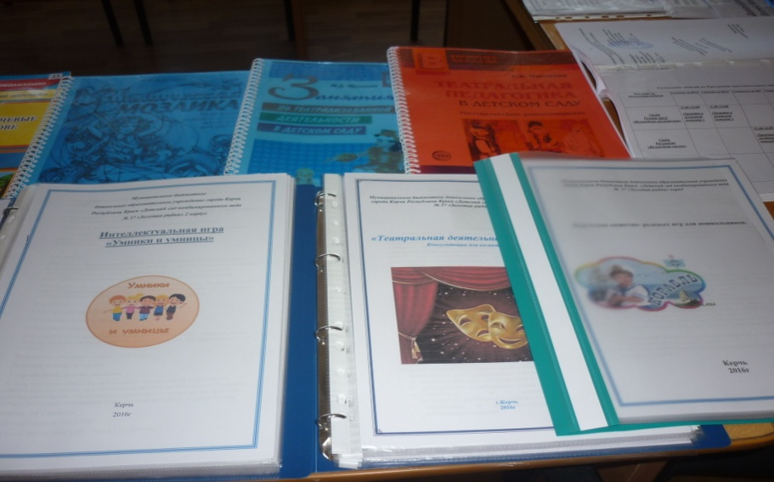
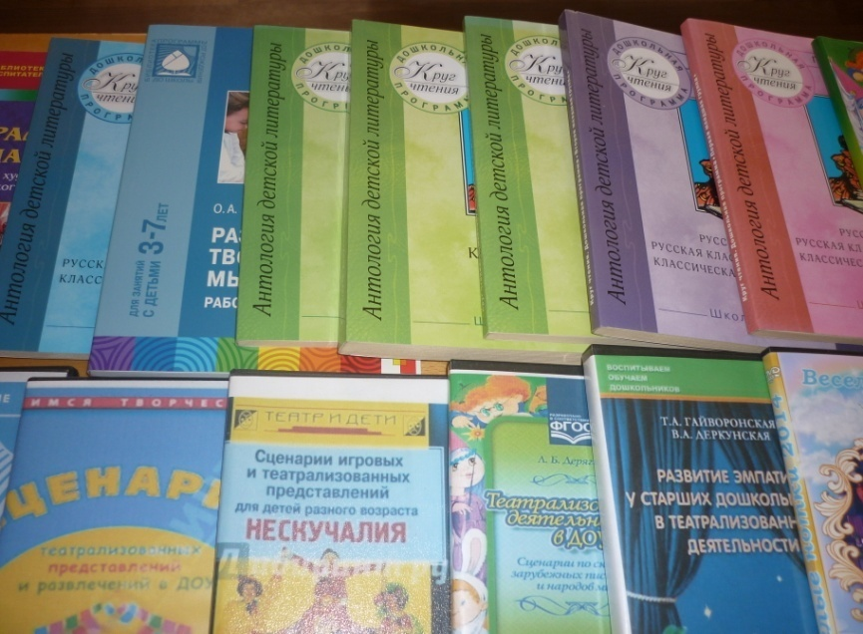
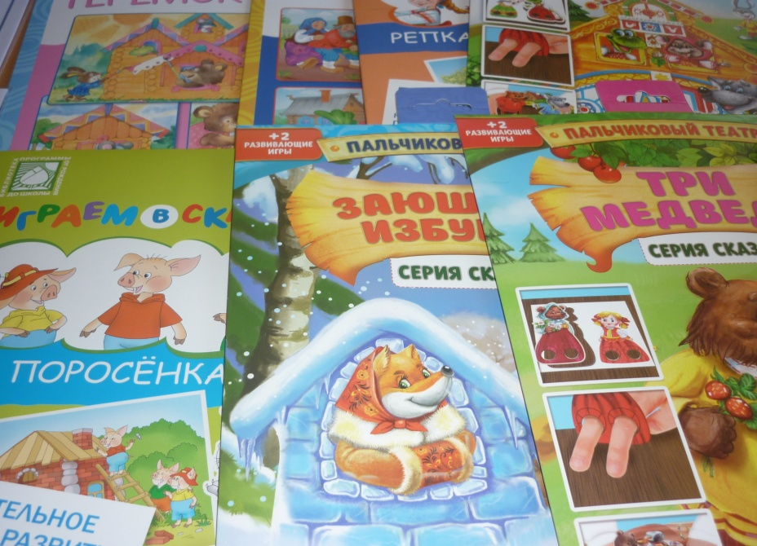
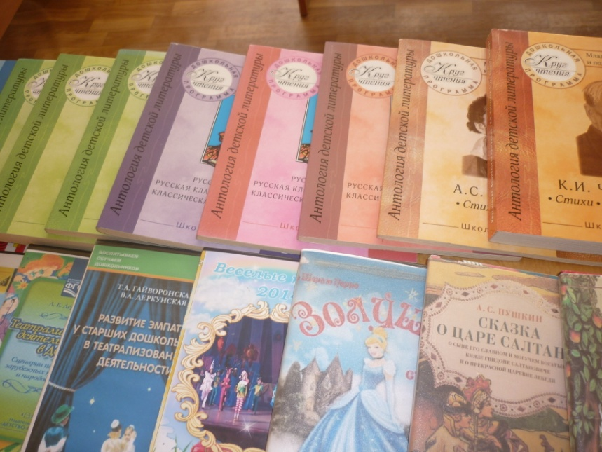
МЕТОДИЧЕСКАЯ ЛИТЕРАТУРА И ПОСОБИЯ
ХУДОЖЕСТВЕННАЯ ЛИТЕРАТУРА

Slide 15
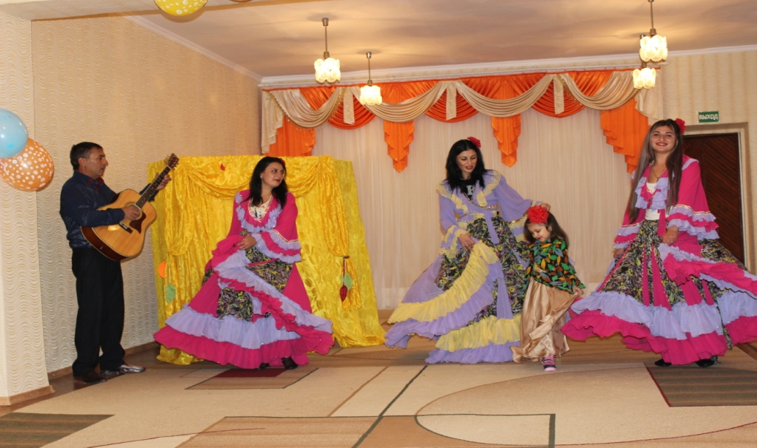
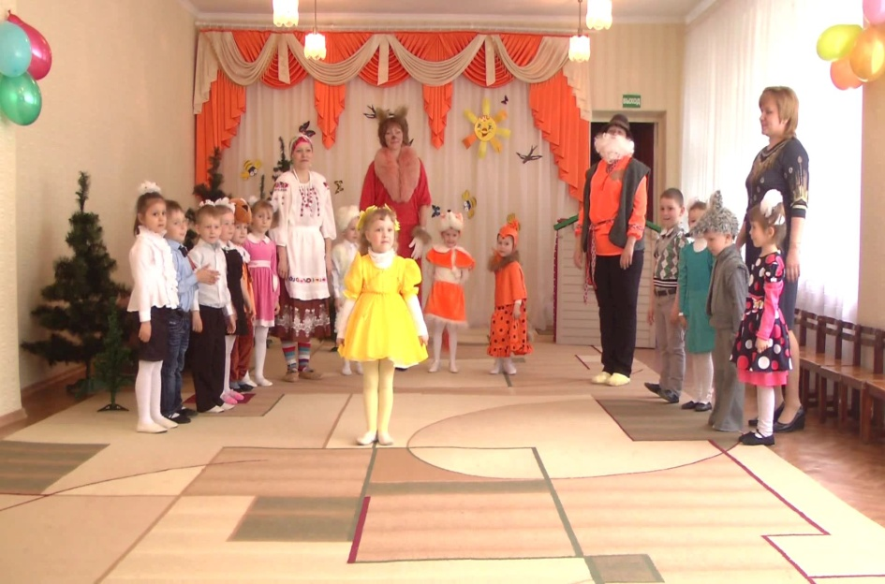
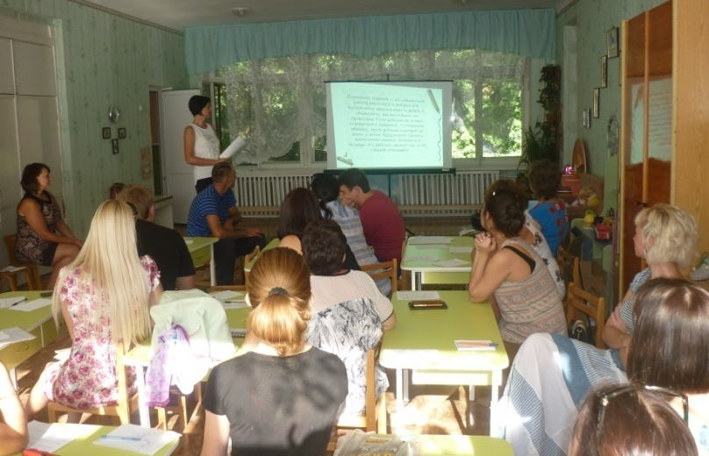
Формы работы с родителями
Беседы – консультации (о способах совместного преодоления трудностей для достижения успеха и развития творческих способностей детей)
Анкетирование
Дни открытых дверей
Выставки (фото выставки, выставки детских работ)
Совместные творческие вечера
Творческие мастерские (изготовление костюмов, декораций, атрибутов, афиш)
Театральные праздники с участием родителей

Slide 16
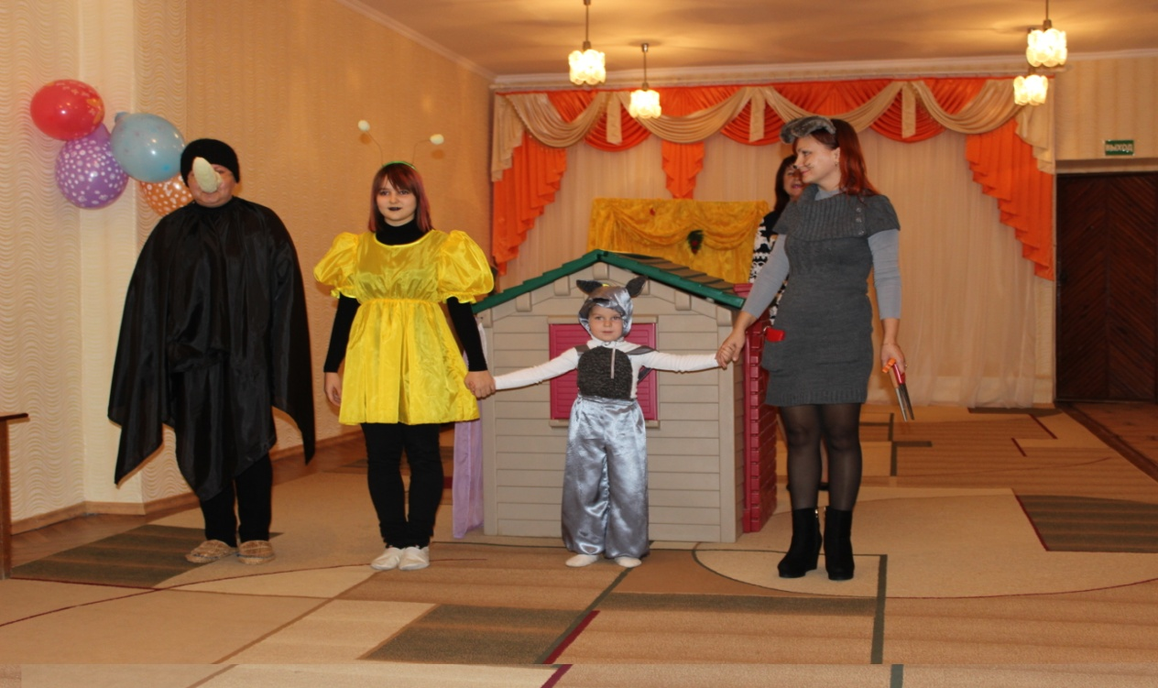
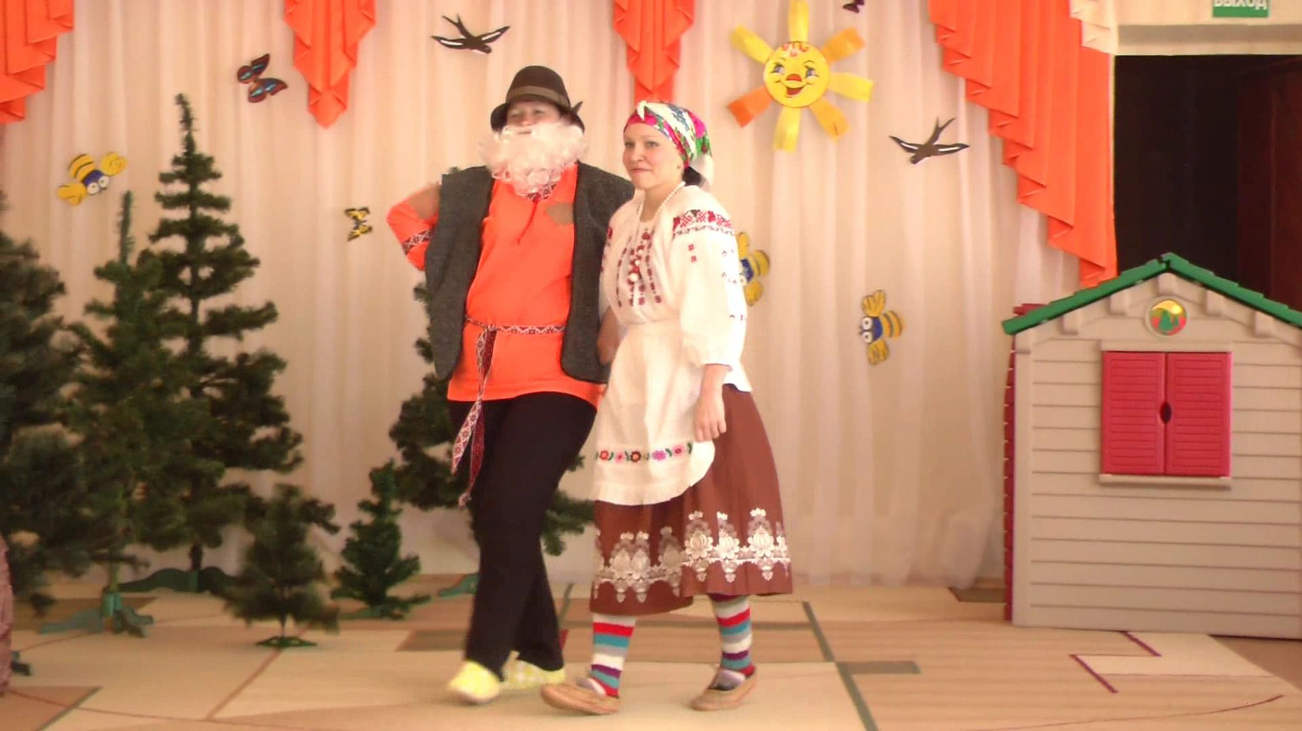

Slide 17
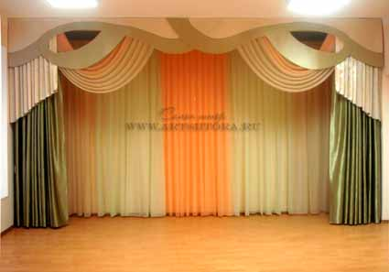
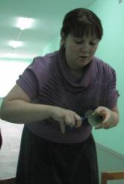
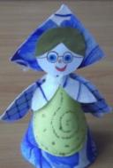
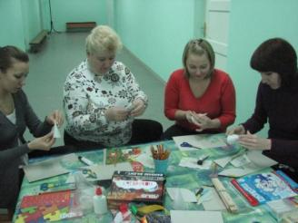
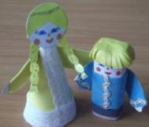
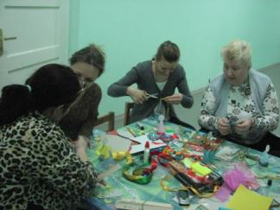
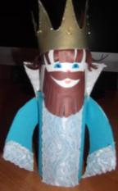
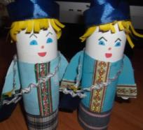
Работа с родителями по изготовлению сказочных персонажей

Slide 18
При проектировании предметно-пространственной среды, обеспечивающей театрализованную деятельность детей мы учитываем:
Предметно-пространственная среда – является основой для самостоятельного творчества каждого ребенка
насыщенность, доступность
Полифункциональность материалов
разнообразное использование различных составляющих предметной среды
Трансформируемость пространства
изменение предметно-пространственной среды в зависимости от образовательной ситуации, интересов детей
Вариативность среды
наличие в группе различных пространств
соответствие возрастным особенностям детей

Slide 19
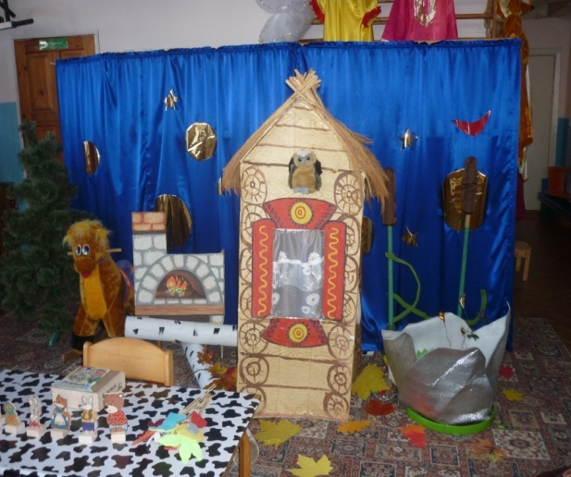
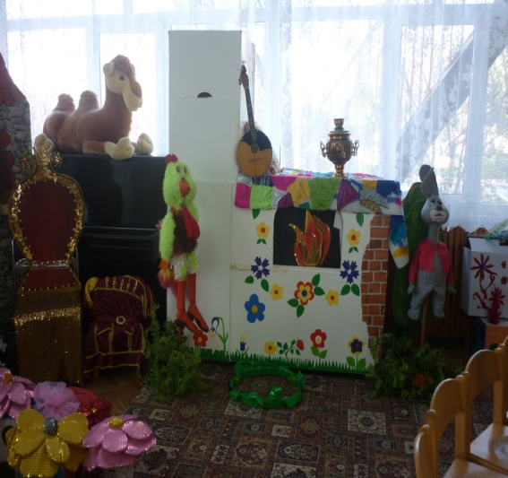
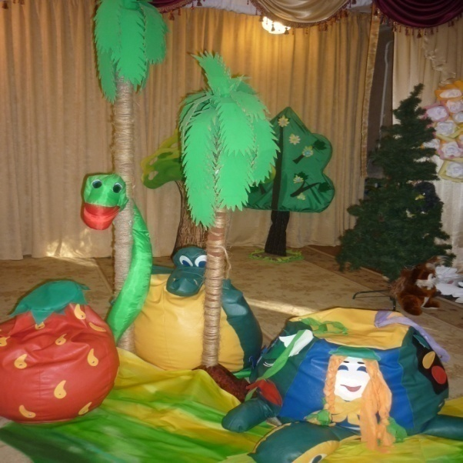
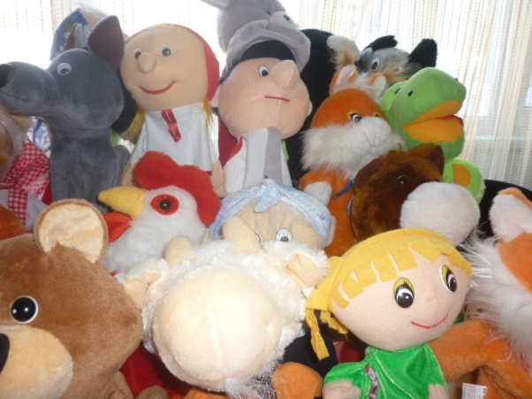
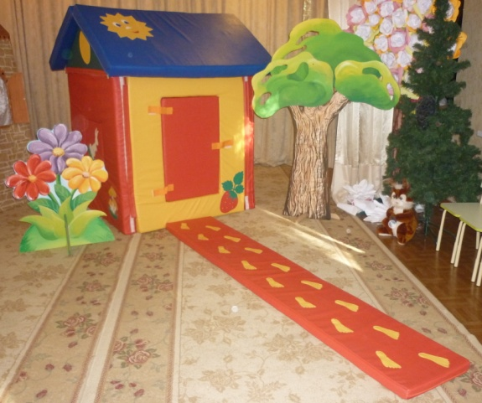
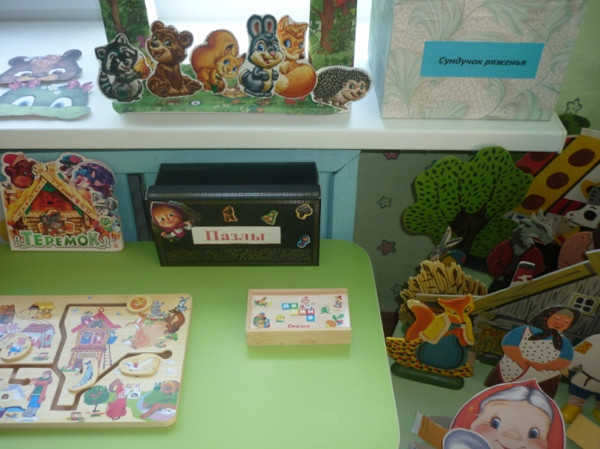
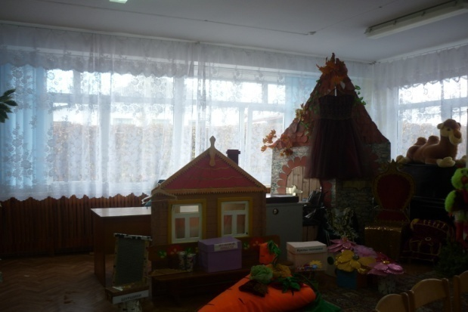
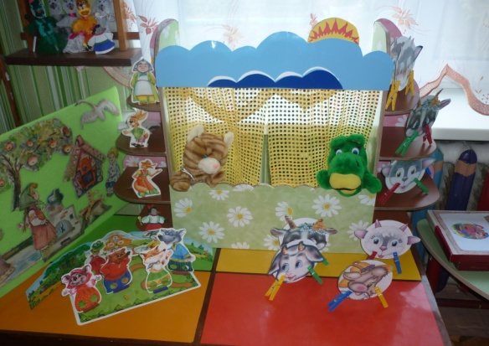
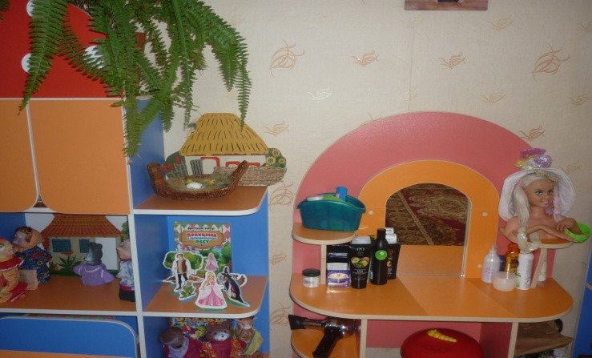

Slide 20
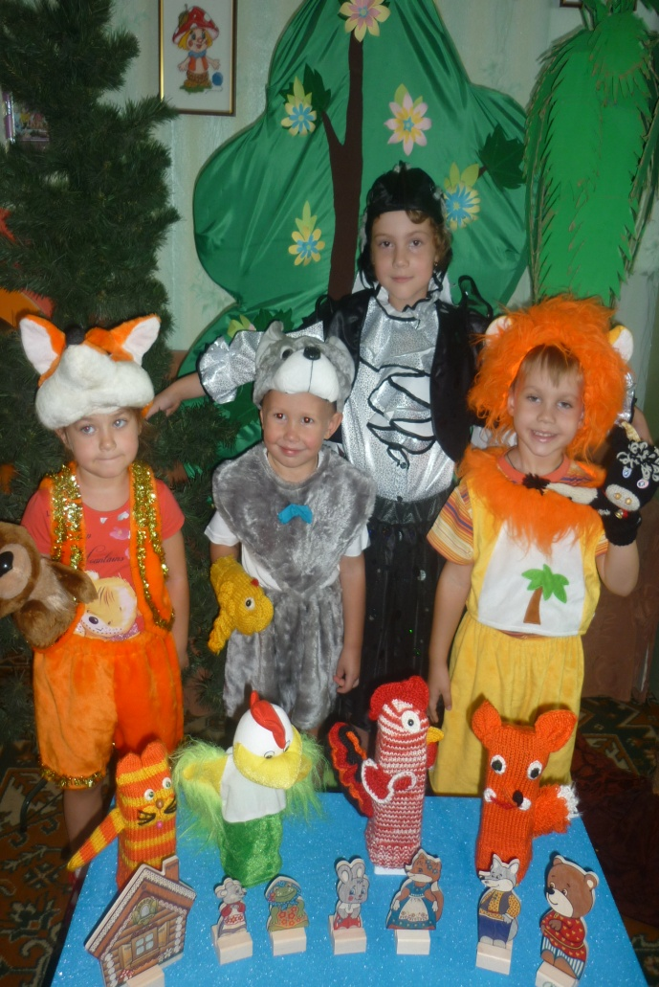
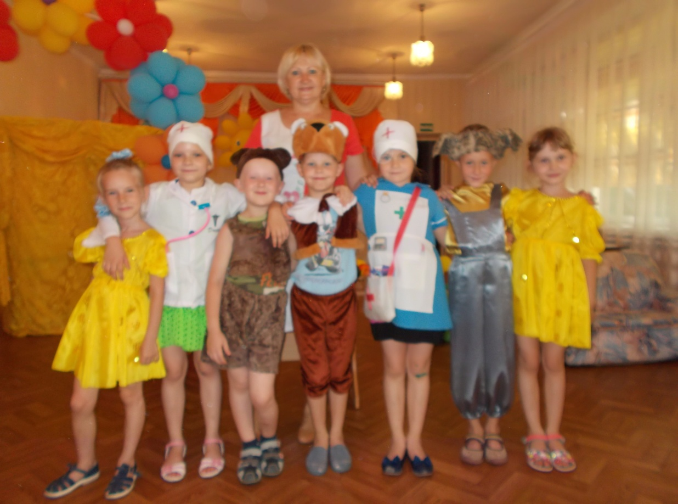
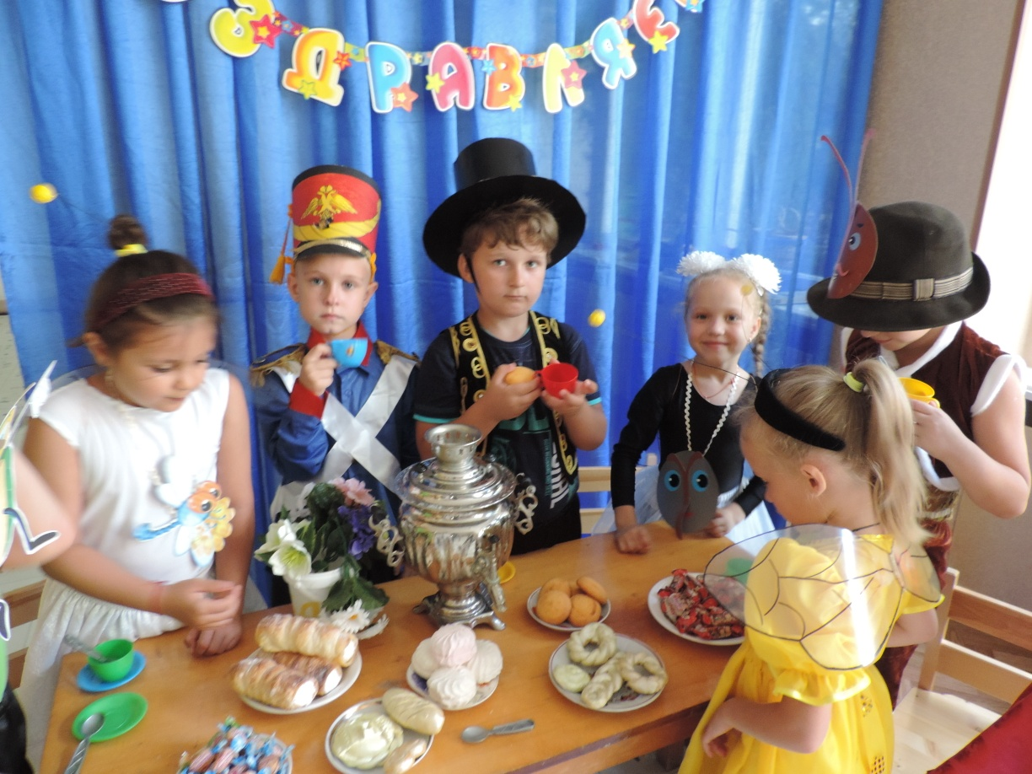

Содержание работы с детьми по театрализованной деятельности включает в себя:
Упражнения на улучшение дикции (артикуляционная гимнастика);
Задания для развития речевой интонационной выразительности;
Игры-превращения, образные упражнения;
Упражнения на развитие детской пластики;
Ритмические минутки;
Пальчиковый игротренинг;
Упражнения на развитие выразительной мимики, элементы пантомимы;
Театральные этюды;
Разыгрывание мини-диалогов, потешек, песенок, стихов;
Просмотр кукольных спектаклей

Slide 21

Режиссерские игры
ИГРЫ-ДРАМАТИЗАЦИИ
ТЕАТР НА РУКЕ
Театр на фланелеграфе
ИНСЦЕНИРОВАНИЕ
ТЕАТР МАСОК
потешок
небольших сказок
ТЕАТР ЖИВОЙ КУКЛЫ
НАСТОЛЬНЫЙ ТЕАТР
песен
небольших литературных текстов
СТЕНДОВЫЙ ТЕАТР
Творчество детей

Slide 22
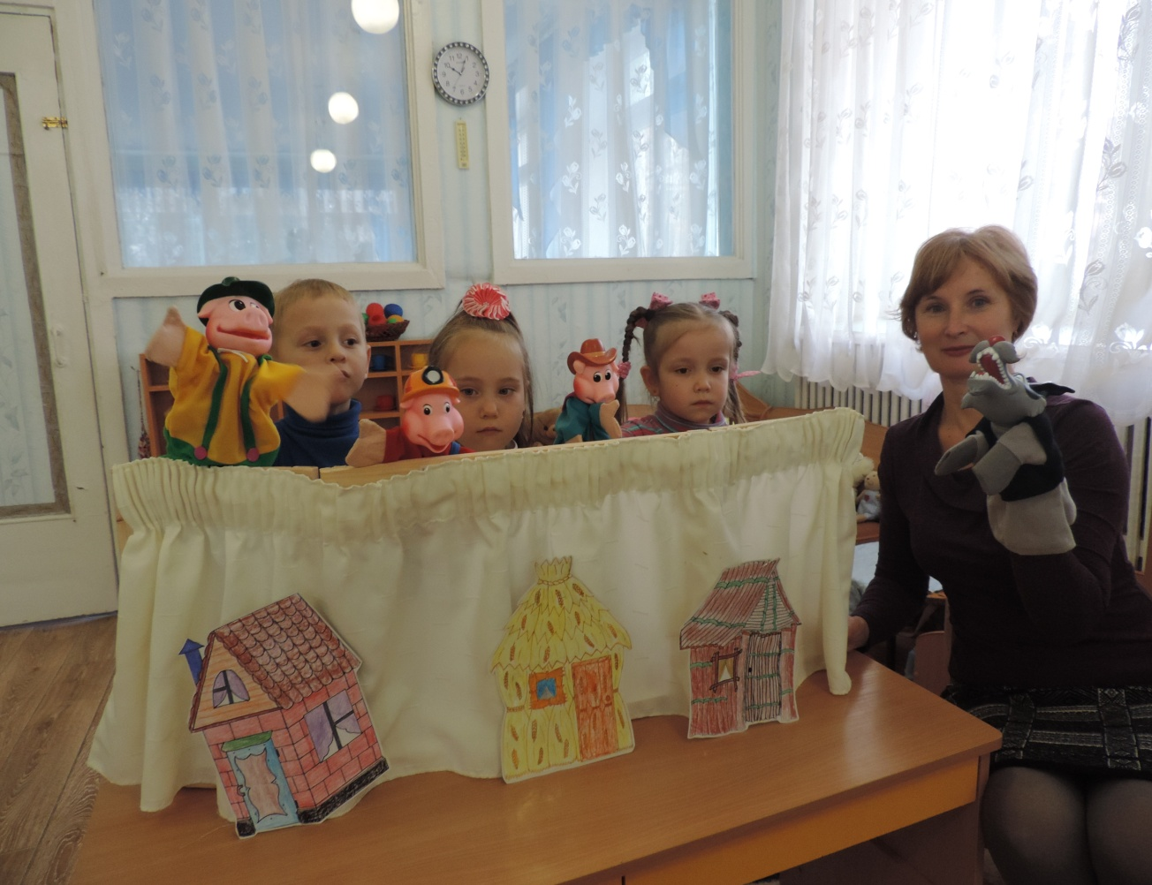
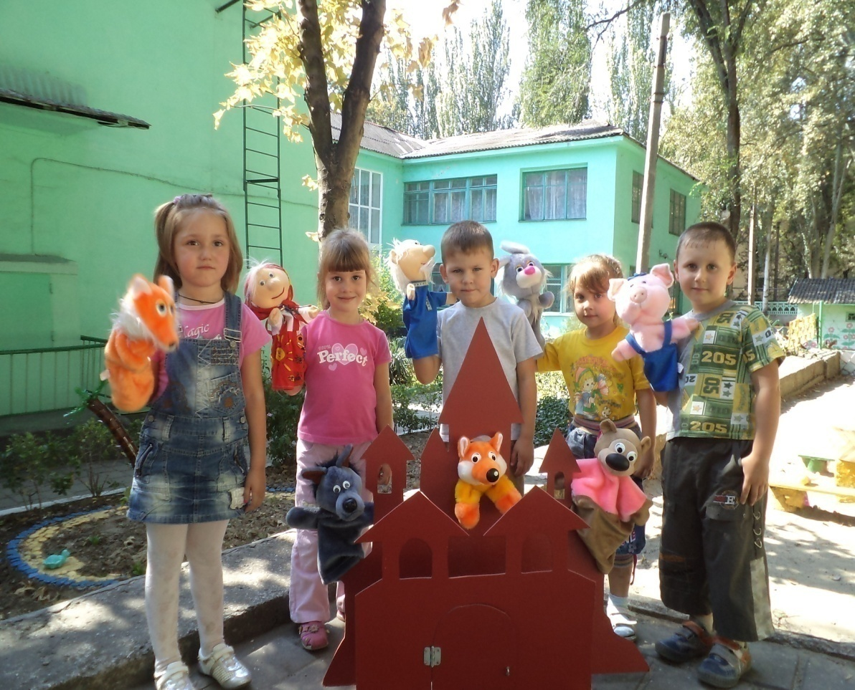
Кукловождение – умение управлять куклой, передавая характер, эмоции и чувства героя через «оживление».
Превращается рука
И в котенка, и в щенка.
Чтоб рука артисткой стала
Нужно очень-очень мало:,
Специальные перчатки
И талант – и всё в порядке!

Slide 23
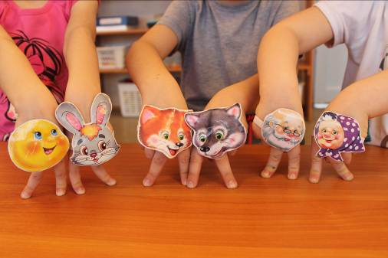
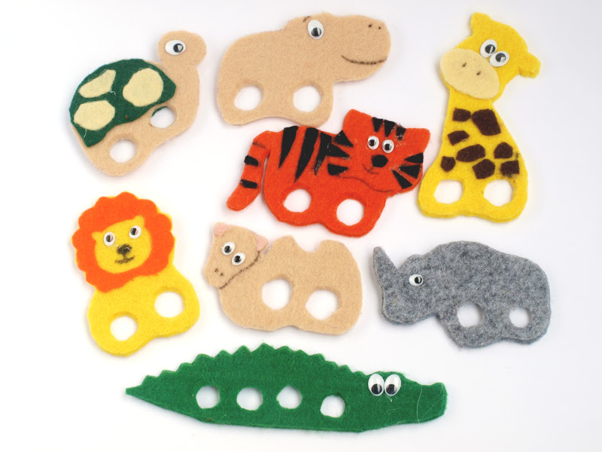
Театр-топотушки
Помогает расширять словарный запас, подключая слуховое и тактильное восприятие;
Знакомит с народным творчеством;
Обучает навыкам общения, игры, счета.

Slide 24
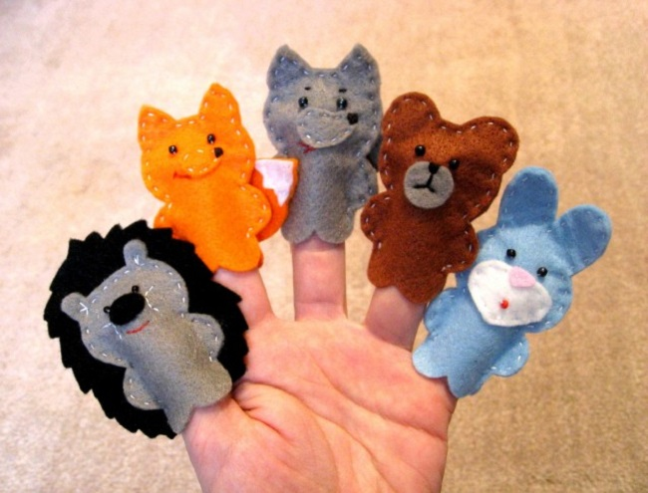
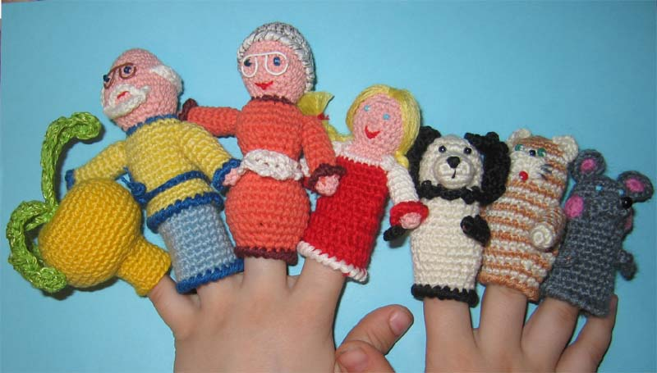
Пальчиковый театр
Способствует развитию речи, внимания, памяти;
Формирует пространственные представления;
Развивает ловкость, точность, выразительность, координацию движений;
Повышает работоспособность, тонус коры головного мозга, ускоряет процесс речевого и умственного развития

Slide 25
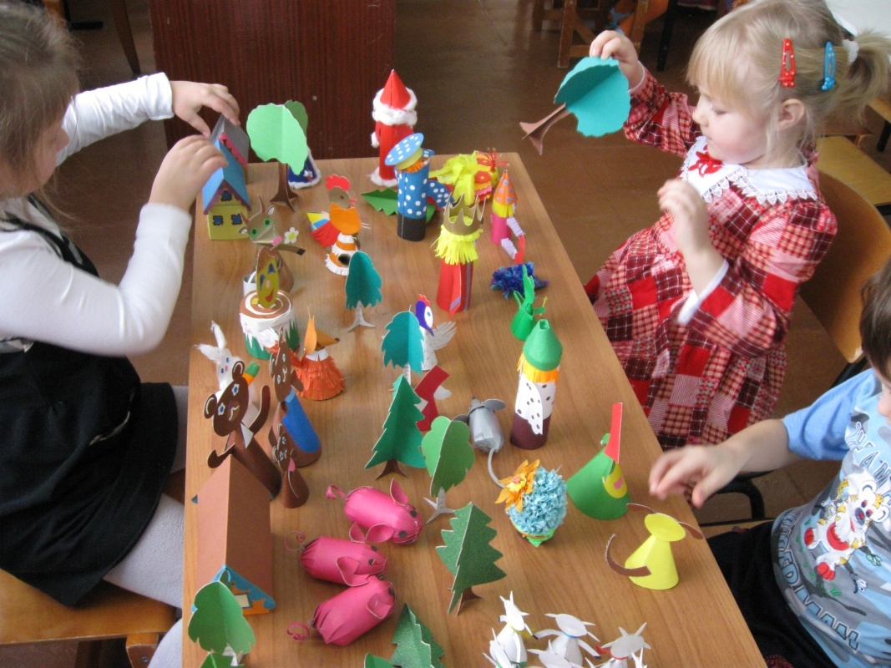
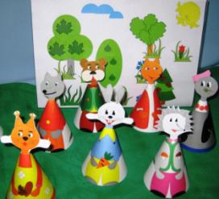
Конусный, настольный театр
Помогает учить детей координировать движения рук и глаз;
Сопровождать движения пальцев речью;
Побуждает выражать свои эмоции посредством мимики и речи.

Slide 26
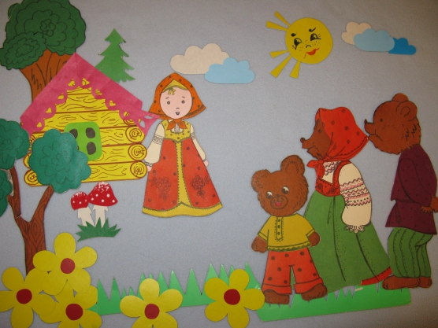
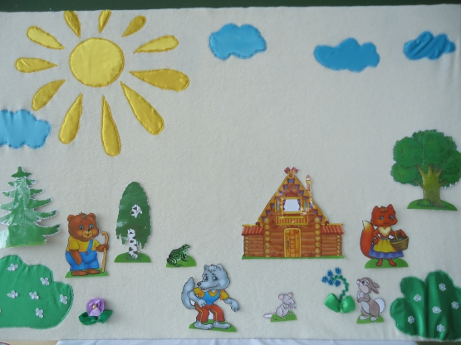
Театр НА фланелеграфЕ
Развивает творческие способности;
Содействует эстетическому воспитанию;
Развивает ловкость, умение управлять своими движениями, концентрировать внимание на одном виде деятельности.

Slide 27
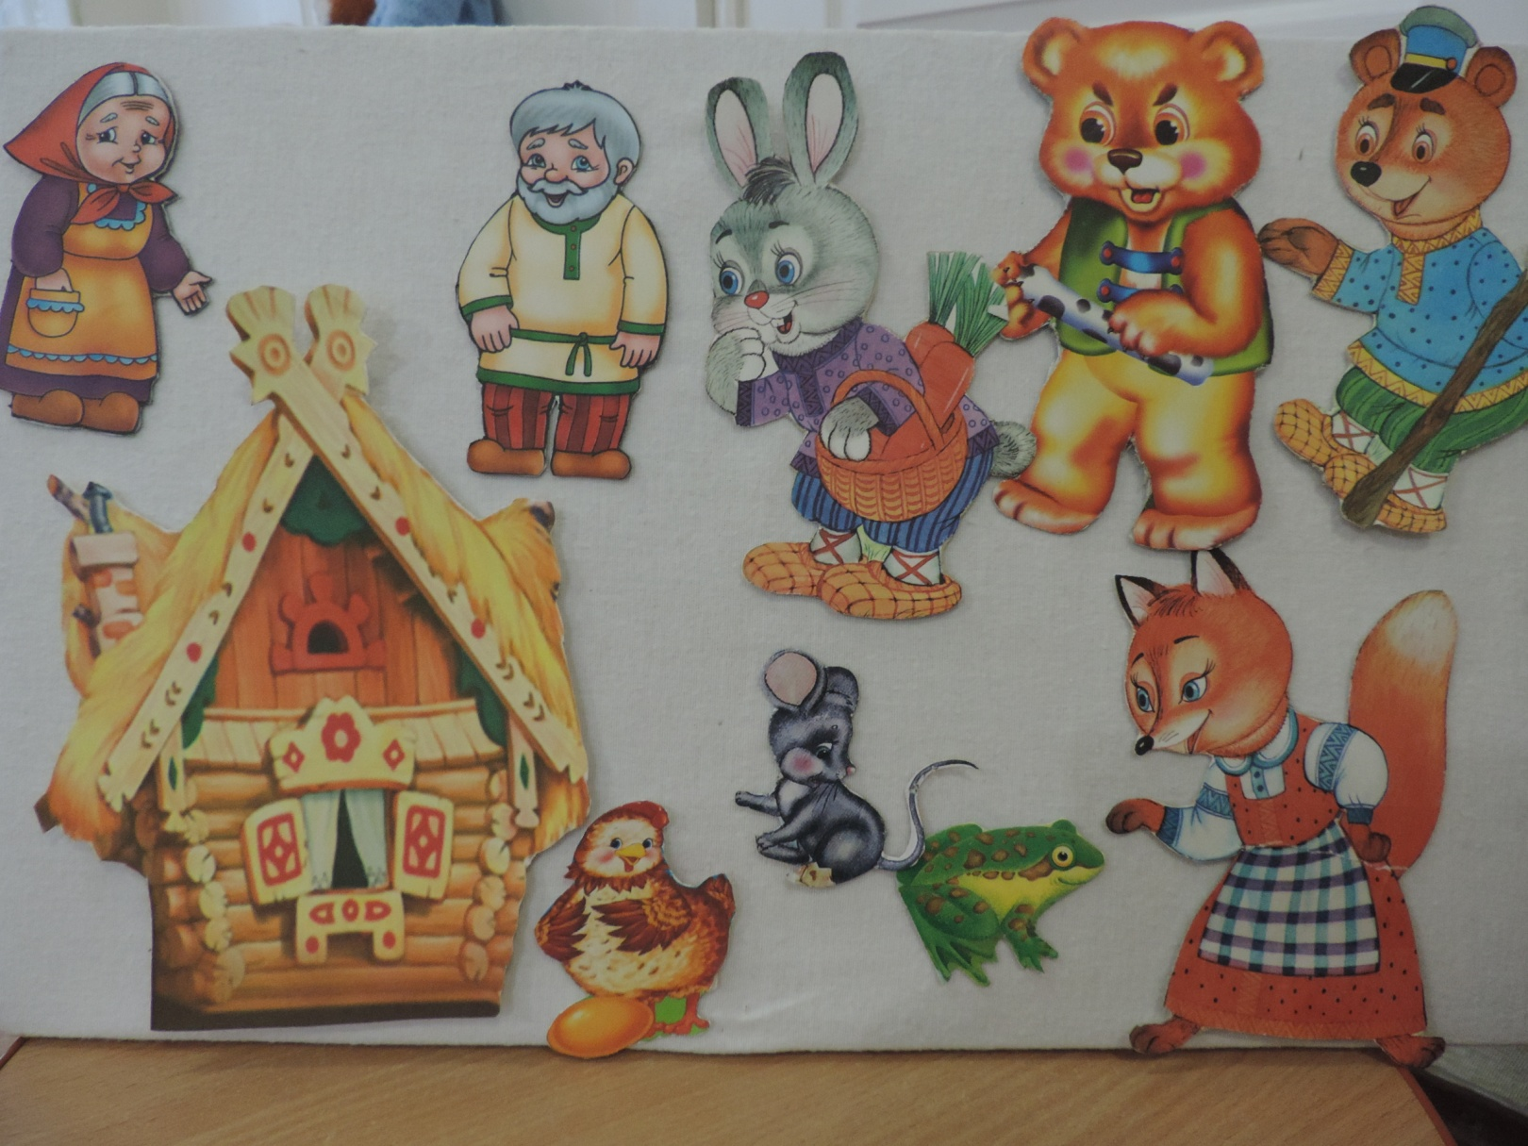

Slide 28
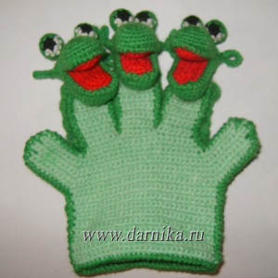
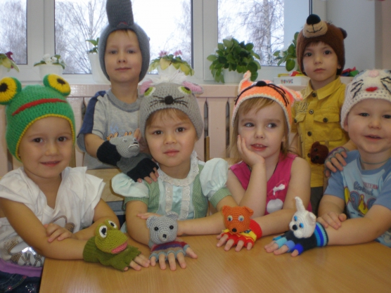
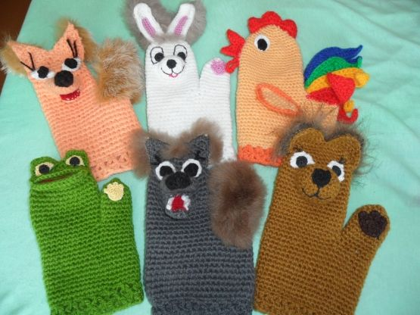
Варежковый Театр и театр на перчатке
Оказывает потрясающее терапевтическое воздействие: помогает бороться с нарушениями речи, неврозами;
Помогает справиться с переживаниями, страхами;
Перчаточная кукла передает весь спектр эмоций, которые испытывают дети.

Slide 29
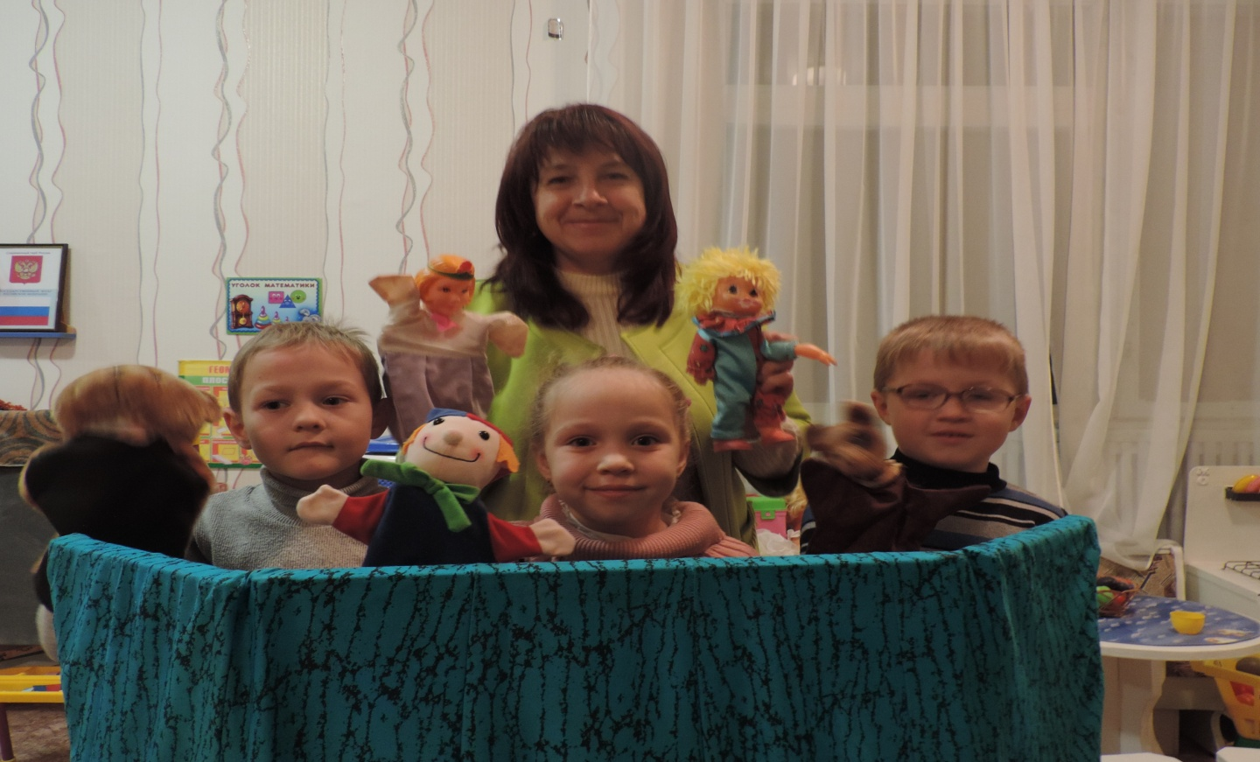
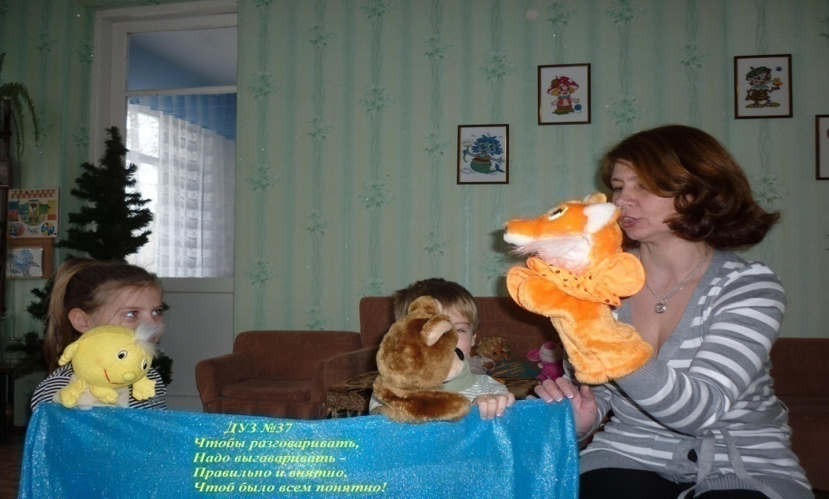
Театр кукол Би-ба-бо
Посредством куклы, одетой на руку, дети говорят о своих переживаниях, тревогах и радостях, поскольку полностью отождествляют себя (свою руку) с куклой. Поэтому именно эти куклы часто используют в своей работе логопеды, психологи и педагоги!

Slide 30



Slide 31



Театр ТЕНЕЙ или Игры с тенью
Стимулируют фантазию;
Развивают воображение, ловкость рук путем складывания пальцев; определенным образом
Способствуют развитию абстрактного мышления
Развивают умение использовать и понимать символы

Slide 32



Ни один другой вид театрализованной деятельности так не способствует развитию артистизма, выразительности движений и речи, как игра-драматизация

Slide 33





Игра-драматизация
Самый «разговорный» вид театрализованной деятельности
Оказывает целостное воздействие на личность ребенка: его раскрепощение, самостоятельное творчество, развитие ведущих психических процессов;
Способствует самопознанию и самовыражению личности;
Создает условия для социализации, усиливая адаптационные способности, корректирует коммуникативные качества, помогает осознанию чувства удовлетворения, радости, успешности.

Slide 34

КРУЖОК «В гостях у сказки»

Slide 35

МЮЗИКЛ «Репка»

Slide 36

Мюзикл «Муха-цокотуха»

Slide 37

Инсценировка сказки «Под грибом»

Slide 38
Проект «Театр и мы»
Цель проекта.
Создание оптимальных условий для развития эмоционально- волевой, познавательной, двигательной сферы, речи, развитие позитивных качеств личности каждого ребенка.
Задачи проекта.
1.Пробудить интерес детей к театру.
2.Привить детям первичные навыки в области театрального
искусств (использование мимики, жестов, голоса, кукловождения).

Slide 39
4.Развивать память, выразительную грамотную речь, словарный запас, формировать правильное звукопроизношение.
Воспитывать уверенность в себе, положительную самооценку, умение преодолевать комплексы.
5.Заинтересовать родителей в приобретении, изготовлении разных видов театра и дать сведения о способах обыгрывания дома с детьми.
6.Расширить взаимодействие с родителями воспитанников, путем создания творческой мастерской.
7.Знакомить детей с техникой безопасности при работе с ножницами, клеем при изготовлении атрибутов к играм.

Slide 40


Сказка «Колобок», «Приключения Буратино»

Slide 41



Slide 42
Мониторинг педагогического обследования детей за два года по «Формированию артистических способностей у дошкольников» представленный в виде диаграммы показал, что:
на конец ноября 2016года показатель сформированности артистических способностей у детей участвующих в педагогическом обследовании увеличился на 20%. При выполнении творческих заданий эта категория детей проявляла инициативу, самостоятельность, креативность, показала высокое качество выполненной работы.
На 13% уменьшилось количество детей испытывающих трудности в создании образов. Эта категория детей с помощью воспитателя обыгрывала драматическую ситуацию в определенной последовательности и по образцу, мало проявляла самостоятельность и творчество в создании выразительных образов. Показала удовлетворительное качество выполненной работы.
На 7% уменьшился показатель не сформированности артистических способностей у детей. Эта категория детей затруднялась даже с помощью воспитателя по образцу создать оригинальный образ, не проявляла самостоятельности и творчество при выполнении заданий. Показала низкое качество выполненной работы.

Slide 43


ОЖИДАЕМЫЕ РЕЗУЛЬТАТЫ
Проявление интереса и желания к театрализованной деятельности.
Овладение навыками выразительной речи, правилами поведения во взаимодействии со сверстниками и взрослыми.
Овладение исполнительскими умениями в создании художественного образа.
Способность передавать различные чувства, эмоции, действия посредством мимики, жестов, интонации.
Обогащение и активизация словаря, развитие памяти, мышления, воображения.
Возможность самостоятельно передавать образы сказочных персонажей в играх драматизациях.
Приобретут уверенность в себе.

Slide 44
опыт показывает, что такое построение образовательного процесса по театрализованной деятельности позволило добиться:
Стабильности эмоционального благополучия каждого ребенка;
Повышения уровня речевого и музыкального развития дошкольников;
Повышения результативности в усвоении практического материала и уровня развития творческих способностей детей;
Стабильности физической и умственной работоспособности.

Slide 45



Театрализованная деятельность-это…
…не просто игра!
Это прекрасное средство для интенсивного развития речи детей, обогащения словаря, развития мышления, воображения, творческих способностей детей дошкольного возраста

Slide 46

Как хорошо, что есть театр!
Он был и будет с нами вечно,
Всегда готовый утверждать
Все, что на свете человечно.
Здесь все прекрасно – жесты, маски,
Костюмы, музыка, игра.
Здесь оживают наши сказки,
И с ними светлый мир добра!

Slide 47
Спасибо за внимание!

